Slide 1
2018 I-XI

Slide 2
ЗАВХАН АЙМГИЙН НИЙГЭМ, ЭДИЙН ЗАСГИЙН БАЙДАЛ - Үндсэн үзүүлэлт
Үзүүлэлтүүд | хэмжих нэгж | 2015 I-XI | 2016 I-XI | 2017 I-XI | 2018 I-XI | 2018 I-XI 2017 I-XI
ХҮН АМ, НИЙГМИЙН СТАТИСТИКИЙН ҮЗҮҮЛЭЛТҮҮД
Төрсөн хүүхэд | хүн | 1514 | 1487 | 1322 | 1230 | 123
Бүртгэлтэй ажилгүй иргэд, 11 дугаар сарын эцэст | хүн | 1074 | 1183 | 1131 | 1004 | 112.6
Халдварт өвчнөөр өвчлөгчид | хүн | 373 | 468 | 715 | 433 | 416
Бүртгэгдсэн гэмт хэрэг | тохиолдлын тоо | 215 | 248 | 220 | 213 | 96.8
%

Slide 3
ЗАВХАН АЙМГИЙН НИЙГЭМ, ЭДИЙН ЗАСГИЙН БАЙДАЛ - Үндсэн үзүүлэлт
Үзүүлэлтүүд | хэмжих нэгж | 2015 I-XI | 2016 I-XI | 2017 I-XI | 2018 I-XI | 2018 I-XI 2017 I-XI
ЭДИЙН ЗАСГИЙН СТАТИСТИКИЙН ҮЗҮҮЛЭЛТҮҮД
Аж үйлдвэрийн салбарын нийт үйлдвэрлэл: | сая төгрөг | 9504.1 | 9066.0 | 11791.2 | 12920.4 | 109.6
Үүнээс:
- Боловсруулах аж үйлдвэр | сая төгрөг | 4257.9 | 4392.0 | 6875.4 | 7414.5 | 107.8
- Цахилгаан, дулааны эрчим хүч үйлдвэрлэл, усан хангамж | сая төгрөг | 5246.2 | 4674.0 | 4915.8 | 5505.9 | 112.0
%
2 Дахин их

Slide 4
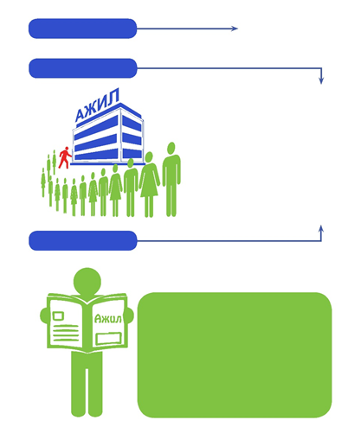
ХҮН АМ, НИЙГМИЙН ҮЗҮҮЛЭЛТ- Хөдөлмөр
БҮРТГЭЛТЭЙ АЖИЛГҮЙ ИРГЭД,
сарын эцэст
БҮРТГЭЛТЭЙ АЖИЛГҮЙ ИРГЭД, боловсролын түвшнээр, 2018 оны 11 дугаар сарын эцэст, хувиар
2017 XI
1131
2018 XI
1004
1051
2018 XI
Аймгийн хэмжээнд бүртгэлтэй ажилгүй иргэдийн 46.8 хувийг 15-34 насны залуучууд эзэлж байна.

Slide 5
ХҮН АМ, НИЙГМИЙН ҮЗҮҮЛЭЛТ- Нийгмийн даатгал, халамж
Нийгмийн даатгалын сангийн зарлага, сая төгрөг
Нийгмийн даатгалын сангийн орлого, төрлөөр, хувиар
Аймгийн хэмжээгээр нийгмийн даатгалын сангаас эхний XI эхний сарын байдлаар 10.8 мянган хүнд 41.5 тэрбум төгрөгийн тэтгэвэр, тэтгэмж олгож, 14.5 тэрбум төгрөгийн нийгмийн даатгалын шимтгэлийн орлогыг төвлөрүүлсэн байна.
Эхний XI сарын байдлаар 8951 хүн нийгмийн даатгалд хамрагдсаны 7976 буюу 89.1 хувь нь төсөвт байгууллага, ААНэгж байгууллагын даатгуулагч, 975 иргэн буюу 10.9 хувь нь сайн дурын даатгалд хамрагдсан байна.

Slide 6
ХҮН АМ, НИЙГМИЙН ҮЗҮҮЛЭЛТ- Нийгмийн даатгал, халамж
Халамжийн сангийн зарцуулалт
/сая төгрөг/
Халамжийн сангийн сангийн үйл ажиллагааны эхний XI сарын мэдээгээр Халамжийн тэтгэвэр 1766 хүнд 2651.7 сая төгрөг, нөхцөлд мөнгөн тэтгэмж, нийгмийн халамжийн үйлчилгээ болон хөнгөлөлт, тусламж 23608 хүнд 6717.3 сая төгрөг нийт 25374 хүнд 9369.0 сая төгрөгийн тэтгэвэр, тэтгэмж, хөнгөлөлтийг орон нутгийн сан болон улсын төсвийн санхүүжилтээр үзүүлсэн байна.

Slide 7
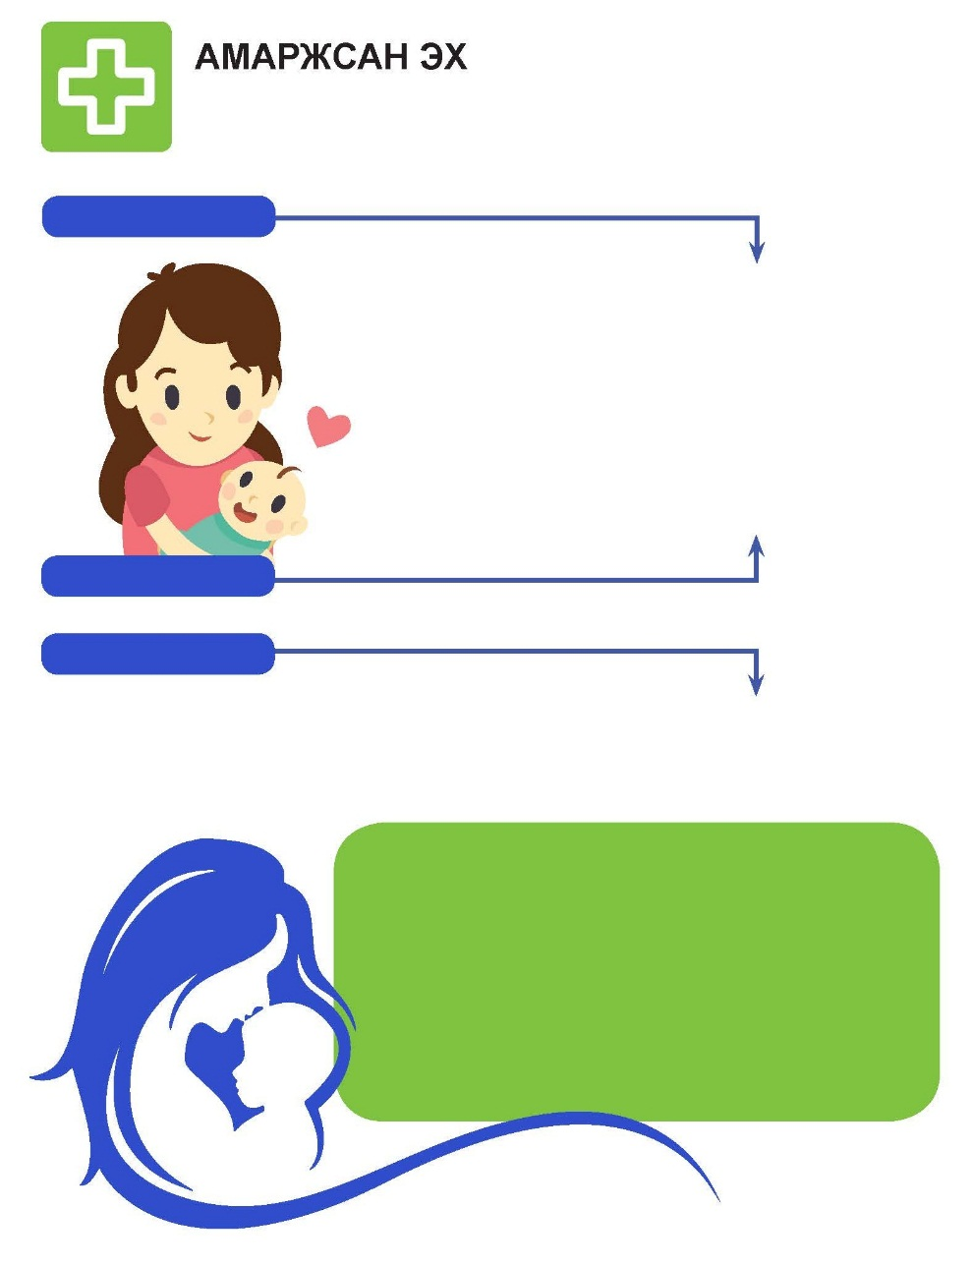
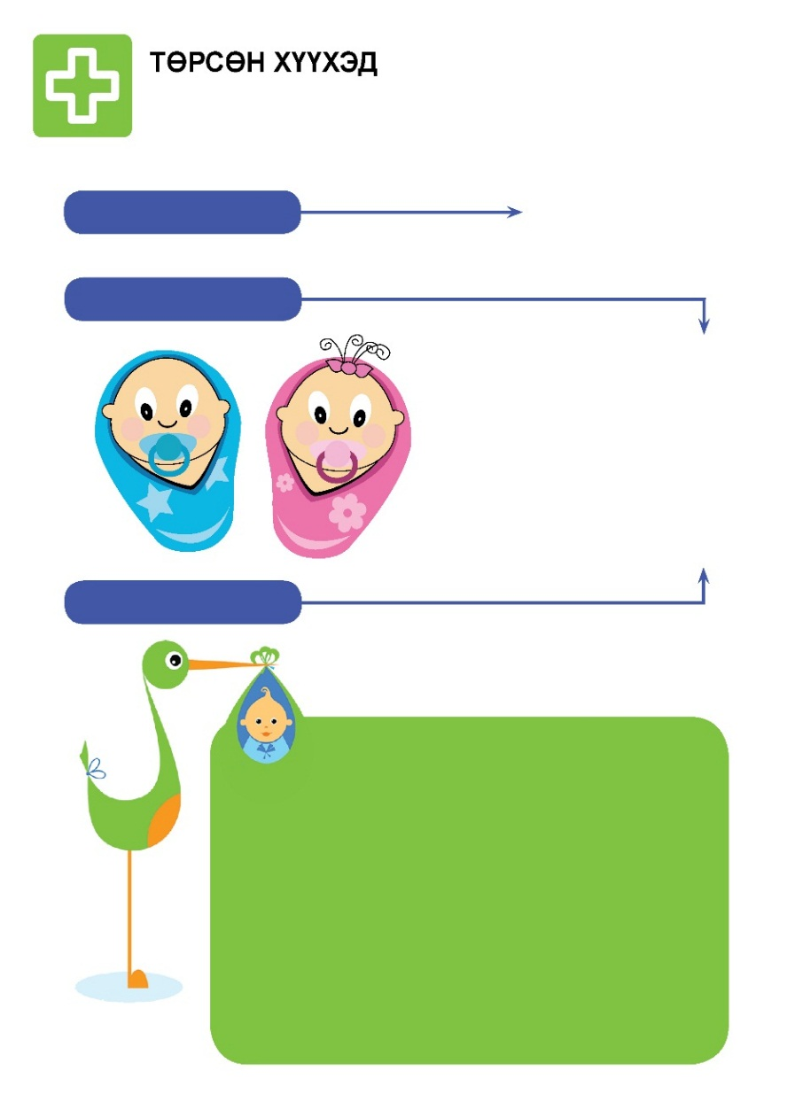
ХҮН АМ, НИЙГМИЙН ҮЗҮҮЛЭЛТ- Эрүүл мэнд
2016 XI
2016 XI
102
102
2017 XI
123
122
123
2017 XI
2018 XI
2018 XI
123
Аймгийн хэмжээнд 2018 оны эхний 11 дугаар сард 1315 эх амаржиж, амьд төрсөн хүүхэд 1314 болж, өмнөх оны мөн үеэс амаржсан эх 93 (7.1%)-аар, амьд төрсөн хүүхэд 84 (6.8%)-өөр өссөн байна.
Нялхсын эндэгдэл аймгийн хэмжээгээр 2018 оны 11 дугаар сард 18 болж өмнөх оноос 4(%)-өөр буурч, харин 5 хүртэлх насны хүүхдийн эндэгдэл 28 болж, өмнөх оноос 5(12.1%)-аар өссөн байна.

Slide 8
ХҮН АМ, НИЙГМИЙН ҮЗҮҮЛЭЛТ- Эрүүл мэнд

Slide 9
ХҮН АМ, НИЙГМИЙН ҮЗҮҮЛЭЛТ- Гэмт хэрэг
2015 I-II
2016 I-II
2017 I-II
Аймгийн хэмжээгээр 213 гэмт хэрэг бүртгэгдсэнээс 31.5 хувийг иргэдийн эрх чөлөө эрүүл мэндийн эсрэг гэмт хэрэг, 38.1 хувь нь бусдын өмчлөлийн эсрэг гэмт хэрэг 30.4 хувийг бусад гэмт хэрэг эзэлж, өнгөрсөн оны мөн үеэс гэмт хэргийн тоо 7-оор буурсан байна.
Улсын хэмжээгээр 2017 оны эхний 2 сард 14.1 мянган хүн эрүүлжүүлэгдэж, 1397 хүн баривчлагдсан нь өмнөх оноос эрүүлжүүлэгдсэн хүн 1208 (7.9%)-аар, баривчлагдсан хүн 501 (55.9%)-ээр буурсан байна.

Slide 10
МАКРО ЭДИЙН ЗАСГИЙН ҮЗҮҮЛЭЛТ- Мөнгө зээл, татварын орлого
МОНГОЛ БАНКНЫ МЭДЭЭ
2016 I-XI
2017 I-XI
2018 I-XI
Гүйлгээнд байгаа бэлэн мөнгө /сая.төг/ | 7292.4 | 5240.5 | 7341.2
Иргэдийн мөнгөн хадгаламж /тэрбум.төг/ | 61.1 | 68.2 | 85.7
Олгосон зээл /тэрбум.төг/ | 101.4 | 112.4 | 138.7
АЙМГИЙН ТАТВАРЫН ХЭЛТСИЙН МЭДЭЭ жил бүрийн эхний XI сард

Slide 11
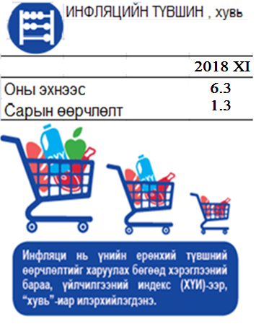
МАКРО ЭДИЙН ЗАСГИЙН ҮЗҮҮЛЭЛТ- Хэрэглээний үнийн индекс
ХЭРЭГЛЭЭНИЙ БАРАА, ҮЙЛЧИЛГЭЭНИЙ ҮНИЙН ИНДЕКС
Завхан аймгийн хэрэглээний үнийн индекс | 2018.11/ 2017.11 | 2018.11/ 2017.12 | 2018.11/ 2018.10
ЕРӨНХИЙ ИНДЕКС | 105.9 | 106.3 | 101.3
01. ХYНСНИЙ БАРАА, СОГТУУРУУЛАХ БУС УНДАА | 105.2 | 107.8 | 102.0
02. СОГТУУРУУЛАХ УНДАА, ТАМХИ, МАНСУУРУУЛАХ БОДИС | 108.1 | 108.1 | 100.2
03. ХУВЦАС, БӨС БАРАА, ГУТАЛ | 106.3 | 105.9 | 100.6
04. ОРОН СУУЦ, УС, ЦАХИЛГААН, ХИЙН БОЛОН БУСАД ТYЛШ | 100.0 | 100.0 | 100.0
05. ГЭР АХУЙН ТАВИЛГА, ГЭР АХУЙН БАРАА | 100.7 | 100.7 | 100.1
06. ЭМ, ТАРИА, ЭМНЭЛГИЙН YЙЛЧИЛГЭЭ | 107.8 | 107.8 | 101.1
07. ТЭЭВЭР | 119.7 | 119.5 | 104.9
08. ХОЛБООНЫ ХЭРЭГСЭЛ, ШУУДАНГИЙН YЙЛЧИЛГЭЭ | 100.0 | 100.0 | 100.0
09. АМРАЛТ, ЧӨЛӨӨТ ЦАГ, СОЁЛЫН БАРАА, YЙЛЧИЛГЭЭ | 109.8 | 109.8 | 100.9
10. БОЛОВСРОЛЫН YЙЛЧИЛГЭЭ | 101.7 | 101.7 | 100.0
11. ЗОЧИД БУУДАЛ, НИЙТИЙН ХООЛ, ДОТУУР БАЙРНЫ YЙЛЧИЛГЭЭ | 103.3 | 100.0 | 100.0
12. БУСАД БАРАА, YЙЛЧИЛГЭЭ | 100.2 | 100.2 | 100.0

Slide 12
ЭДИЙН ЗАСГИЙН ҮЗҮҮЛЭЛТ- Аж үйлдвэр
АЖ ҮЙЛДВЭРИЙН НИЙТ ҮЙЛДВЭРЛЭЛ, салбараар, өссөн дүнгээр,сая төгрөг
АЖ ҮЙЛДВЭР
Аж үйлдвэрийн нийт бүтээгдэхүүний үйлдвэрлэл эхний 11 сарын байдлаар оны үнээр 12920.4 сая төгрөг болж, өнгөрсөн оноос 9.6 хувиар буюу 1129.2 сая төгрөгөөр өссөн нийт үйлдвэрлэлээс ААНэгжийн үйлдвэрлэл нь 8911.4 сая төгрөг, иргэдийн үйлдвэрлэл нь 4009.0 сая төгрөг болсон байна.
Аж үйлдвэрийн салбар | 2014 | 2015 | 2016 | 2017 | 2018
Нийт дүн | 10110.9 | 9504.1 | 9066.0 | 11791.2 | 12920.4 | 109.6
Боловсруулах үйлдвэр | 4195.4 | 4257.9 | 4392.0 | 6875.4 | 7414.5 | 107.8
Цахилгаан, дулааны эрчим хүч үйлдвэрлэл, усан хангамж | 5915.5 | 5246.2 | 4674.0 | 4915.8 | 5505.9 | 112.0

